Slide 1

IOS 客户端稳定性和
性能讨论
余东/幻悟

Slide 2
打造更为稳定的app
还原用户真实实用场景
处理弱网络
异常处理
处理内存警告
自动化测试

Slide 3
还原用户真实实用场景
越狱
输入法冲突，版本
老机型 4.3 适配
API改变
3方app
流量压缩软件
其他
低版本升级覆盖
内部数据文件变多，数据库变大

Slide 4
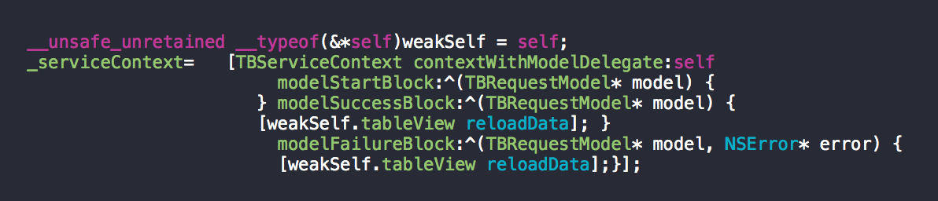
处理弱网络
需要在页面dealloc的时候取消网络请求
ARC中避免循环引用

Slide 5
异常处理
更多的使用try catch
分析crash report
UserTrack 分析无法catch的异常

Slide 6
处理内存警告
模拟内存警告，检查是否会crash
用户状态保持

Slide 7
自动化测试
Monkey Test : anteater
服务端与客户端的联合自动化
Instruments的automation模板 ,内部3平台统一UI测试框架 sword link

Slide 8
IOS性能优化考察要点
程序响应速度
滚动时是否卡顿
启动速度
动画是否流程
网络加载速度

Slide 9
IOS性能优化工具
Instruments
Core Animation
Time Profile

Slide 10
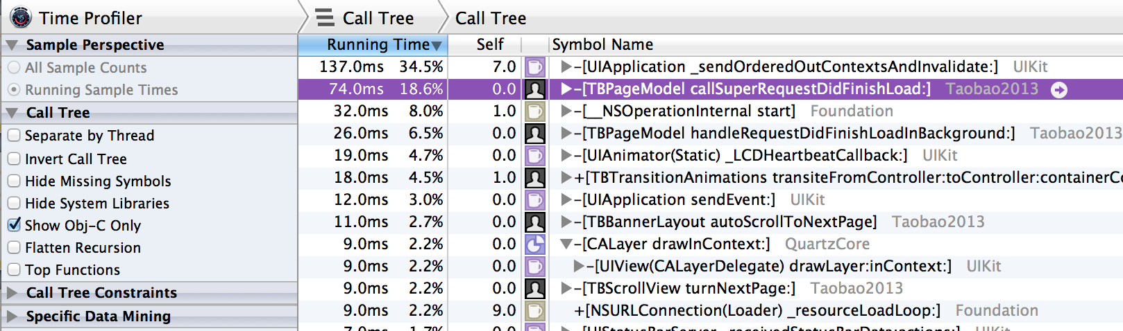
IOS性能优化工具

Slide 11
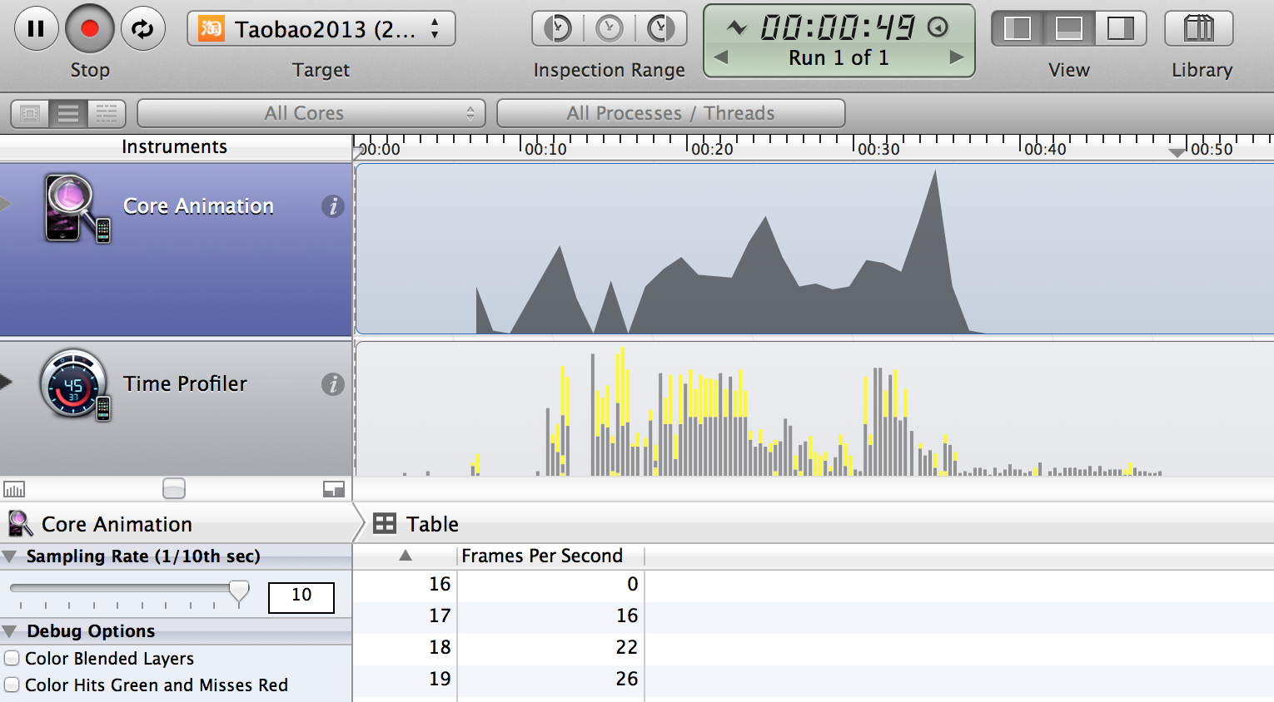
IOS性能优化工具

Slide 12
IOS性能优化通用tips
使用ARC进行内存管理
在适当的情况下使用reuseIdentifier
尽可能将View设置为不透明（Opaque）
避免臃肿的XIBs
不要阻塞主线程
使用GZIP压缩

Slide 13
IOS性能优化通用tips
重用和延迟加载View
让图片的大小跟UIImageView一样
考虑绘制
处理内存警告
重用花销很大的对象

Slide 14
IOS性能优化通用tips
避免重新处理数据
设置阴影路径
优化TableView
缓存图片 — 或者不缓存
尽量避免Date格式化

Slide 15
IOS性能优化更进一步
缓存
Wifi下预加载

Slide 16
参考文献
25 iOS App Performance Tips & Tricks link
Apple 官方的性能优化文档 link

Slide 17
总结
稳定与测试紧密相关
性能涉及点较多，需要对多个细节进行处理

Slide 18
Q & A
对老机型是否可以在程序中区分对待，舍弃部分效果换来快速响应
如何避免过度优化

Slide 19
Thanks!

